Slide 1
Το νερό στην Κύπρο (Μέρος Α)
Γεια σας παιδιά!
Εύχομαι να είστε όλοι και όλες καλά και να μένετε στο σπίτι ασφαλείς! ☺
Αυτή τη βδομάδα, μπορείτε, μαζί με τις άλλες σας δραστηριότητες, να εργαστείτε και στη Γεωγραφία! Θα θυμηθούμε πληροφορίες που έχουμε ήδη μελετήσει στο σχολείο, αλλά θα αποκτήσουμε και νέες γνώσεις!
Οι εργασίες χωρίζονται σε δύο μέρη, το Μάθημα 1 και Μάθημα 2. Έτσι, μπορείτε να τις μελετήσετε σταδιακά, δουλεύοντας πρώτα στο ένα μέρος και μετά στο άλλο (π.χ. αφιερώνω λίγο χρόνο, δύο φορές τη βδομάδα). Αν σας παίρνουν περισσότερο χρόνο, τότε μπορείτε να χωρίσετε τη δουλειά σας σε τρία μέρη.
Για όσους και όσες θέλουν, μπορούν να βρουν κι άλλες πληροφορίες στην ενότητα Θερμότητα, στο μάθημα των Φυσικών Επιστημών
(http://fysed.schools.ac.cy/index.php/el/yliko/ypos-d-dim) .
Καλή δουλειά λοιπόν!
Γεωγραφική διερεύνηση
Μελετώ τις πληροφορίες (έννοιες, κείμενα σε καρτέλες, φωτογραφίες) και εξηγώ:
Πού βρίσκουμε το νερό που χρειαζόμαστε;

Slide 2
Σημειώσεις για τον τρόπο εργασίας μου.
Αν δουλεύω στον Η.Υ., για να γράψω, να σβήσω ή να μετακινήσω κάτι σε μία διαφάνεια, η
παρουσίασή μου πρέπει να είναι σε προβολή «normal». Επιλέγω την προβολή «normal», στο κάτω
μέρος της οθόνης, δηλαδή την προβολή που έχει η παρουσίαση μόλις την ανοίξω στον υπολογιστή μου.
- Στη διαφάνεια 4 μπορώ να σύρω τους αριθμούς πάνω στην αεροφωτογραφία, χρησιμοποιώντας το
ποντίκι (παρουσίαση σε προβολή «normal»).
- Αν εκτυπώσω την παρουσίαση, μπορώ να συμπληρώσω τις εργασίες μου στο χαρτί, ή σ’ ένα τετράδιο.
Αν απλά βλέπω την παρουσίαση στον Η.Υ., μπορώ να διαβάζω τις πληροφορίες, να δείχνω και να
απαντώ προφορικά.

Slide 3
Α. Πού βρίσκουμε το νερό που χρειαζόμαστε;
Μάθημα 1
1. Μελετώ τις πληροφορίες πιο κάτω για να περιγράψω τη διαδικασία του κύκλου του νερού.
Οι αλλαγές του νερού και ο κύκλος που κάνει στη φύση!
Τι θυμάμαι από όσα έχω μελετήσει;
Το νερό υπάρχει στη Γη σε τρεις μορφές:
στερεή (π.χ. χιόνι, πάγος)
υγρή (π.χ. το νερό στις θάλασσες, τα ποτάμια, τις λίμνες, κ.ά.)
αέρια (π.χ. υδρατμοί στην ατμόσφαιρα)
και μπορεί να αλλάζει από τη μια μορφή στην άλλη.
έννοιες | τι είναι;
εξάτμιση | η αλλαγή του νερού από υγρή μορφή σε αέρια, δηλαδή το νερό γίνεται υδρατμός.
συμπύκνωση ή υγροποίηση | η αλλαγή του νερού από αέρια μορφή σε υγρή, δηλαδή ο υδρατμός γίνεται νερό.
διαπνοή (των φυτών) | τα φυτά αποβάλλουν στην ατμόσφαιρα, σε μορφή υδρατμών, μέρος του νερού που κυκλοφορεί σε αυτά.
υδρατμός | το νερό σε αέρια μορφή

Slide 4
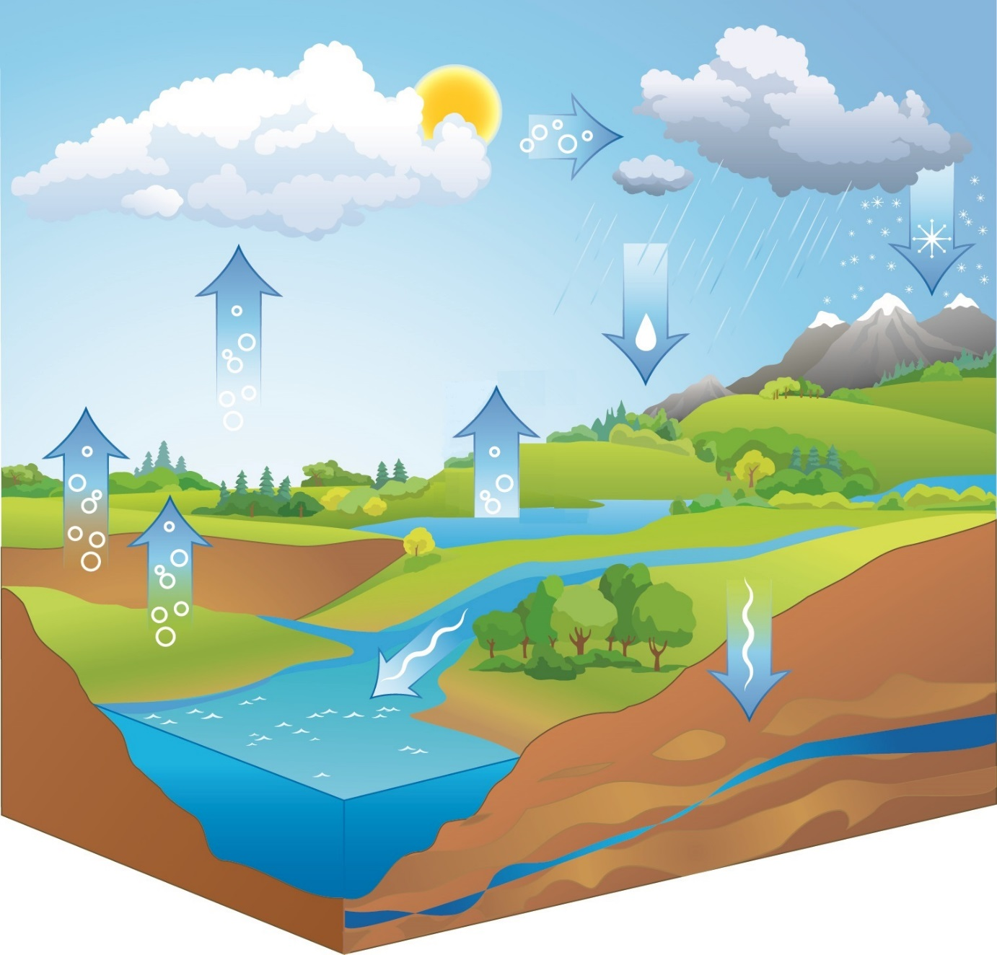
1. Ο ήλιος θερμαίνει τη Γη. Με τη θερμότητα του ήλιου, το νερό από τις θάλασσες, τους ποταμούς, τις λίμνες και το έδαφος εξατμίζεται, μετατρέπεται δηλαδή σε υδρατμούς (από υγρή σε αέρια μορφή).
2. Σημειώνω στην εικόνα τον αριθμό της κάθε παραγράφου (π.χ. ), έτσι ώστε να αντιστοιχεί ορθά στα διάφορα στάδια του κύκλου του νερού.
2
1
Ο κύκλος του νερού
2. Υδρατμοί, απελευθερώνονται στην ατμόσφαιρα και μέσω της διαπνοής των φυτών.
συμπύκνωση
2
2
συμπύκνωση
3. Οι υδρατμοί ανεβαίνουν ψηλά στην ατμόσφαιρα, όπου κάνει πιο πολύ κρύο. Εκεί ψύχονται (κρυώνουν) και μετατρέπονται σε μικρά σταγονίδια νερού τα οποία σχηματίζουν τα σύννεφα.
3
4. Τα σταγονίδια όταν ενωθούν μεταξύ τους σχηματίζουν πιο βαριές σταγόνες, που δεν μπορούν να κρατηθούν ψηλά στην ατμόσφαιρα, και έτσι πέφτουν στη γη ως βροχή.
4
5. Αν η θερμοκρασία είναι πολύ χαμηλή (πολύ κρύο), τα σταγονίδια μετατρέπονται σε παγοκρύσταλλους, που όταν ενωθούν μεταξύ τους σχηματίζουν νιφάδες, και έτσι πέφτουν στη γη ως χιόνι ή χαλάζι.
5
6. Το νερό από τη βροχή και το λιώσιμο των χιονιών (από τη στερεή στην υγρή μορφή), εμπλουτίζει τα ποτάμια, τις λίμνες, τα υπόγεια νερά (κάτω από τη επιφάνεια της γης), ή ρέει μέχρι τη θάλασσα.
υπόγεια νερά
θάλασσα
6
6
6

Slide 5
Μάθημα 2
3. Μελετώ τις διαφάνειες 3 και 4 και συμπληρώνω τις προτάσεις για να περιγράψω τις λειτουργίες του
κύκλου του νερού, ο οποίος επαναλαμβάνεται ασταμάτητα στη φύση. Χρησιμοποιώ τις πιο κάτω έννοιες (κάποιες
από αυτές περισσότερο από μία φορά):
Ο ……………………. …………………………. τον πλανήτη. Το ……………… που βρίσκεται στην επιφάνεια της γης, δηλαδή στις
…………………………., στα ………………………….., στη ……………………….., κ.ά. θερμαίνεται, μετατρέπεται σε ……………………………..
και ……………………………… . Αλλάζει δηλαδή από ………………………… σε ………………………… μορφή.
Υδρατμοί δημιουργούνται και από τη …………………………. των …………………….. .
Οι ……………………………… ανεβαίνουν ψηλά στην ………………………………… όπου η ………………………………. είναι πιο χαμηλή,
………………………………….. και μετατρέπονται σε σταγόνες νερού, δηλαδή ……………………….……………, και δημιουργούν
τα …………………………………. .
Όταν πολλά σταγονίδια ενωθούν μεταξύ τους, δημιουργούν βαριές ………………………, οι οποίες πέφτουν και πάλι στη γη σε
…..………………….. μορφή, δηλαδή ως ……………..…… ή σε ……………………… μορφή, δηλαδή ως ………………….. ή ……………………… .
Το νερό που επιστρέφει στη ………………. πέφτει στη θάλασσα ή …………………………….. τις λίμνες, τα ποτάμια καθώς
και τα …………………… νερά.
νερό λίμνη ποτάμι θάλασσα ήλιος θερμοκρασία
ατμόσφαιρα εξατμίζεται υδρατμός φυτά διαπνοή υγροποιούνται
σύννεφο βροχή χιόνι θερμαίνει ψύχεται υπόγεια
χαλάζι γη εμπλουτίζει στερεή υγρή αέρια

Slide 6
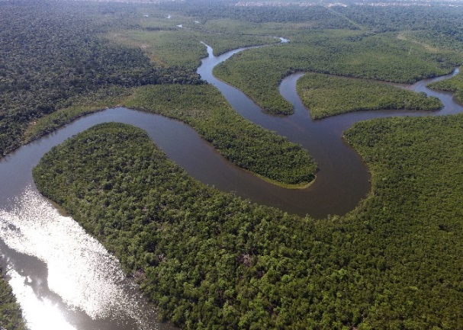
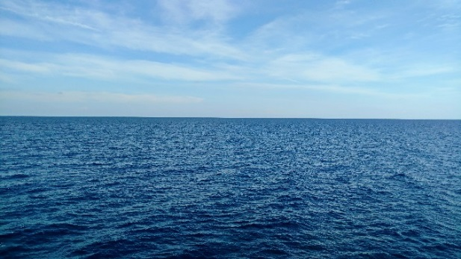
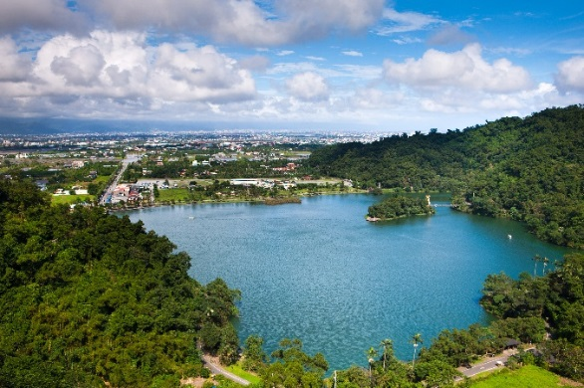
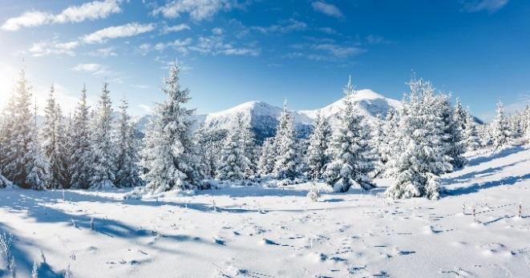
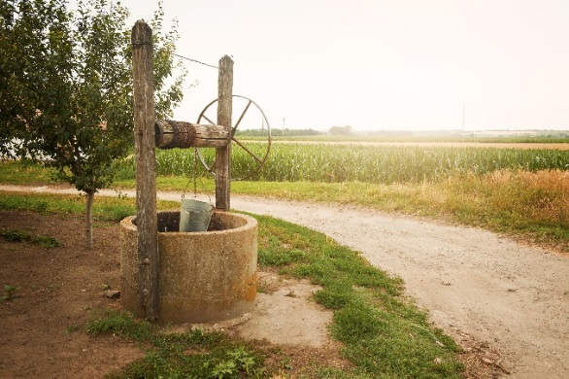
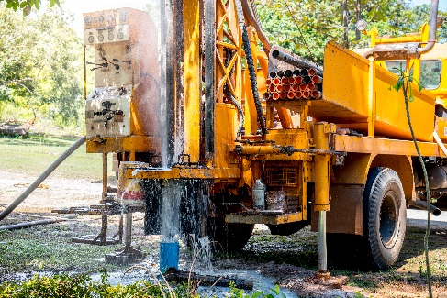
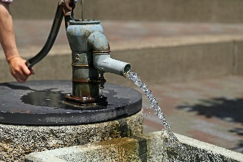
4. Παρατηρούμε τις φωτογραφίες και γράφουμε λεζάντες, για να περιγράψουμε πώς οι άνθρωποι βρίσκουν στη φύση το νερό που χρειάζονται.
.…………………………………………………………………………………………………………...... .…………………………………………………………………………………………………………...... .…………………………………………………………………………………………………………...... | .…………………………………………………………………………………………………………...... .…………………………………………………………………………………………………………...... .…………………………………………………………………………………………………………...... | .…………………………………………………………………………………………………………...... .…………………………………………………………………………………………………………...... .…………………………………………………………………………………………………………......
.…………………………………………………………………………………………………………...... .…………………………………………………………………………………………………………...... .…………………………………………………………………………………………………………...... | .…………………………………………………………………………………………………………...... .…………………………………………………………………………………………………………...... .…………………………………………………………………………………………………………...... | .…………………………………………………………………………………………………………...... .…………………………………………………………………………………………………………...... .…………………………………………………………………………………………………………......
γεώτρηση (τρυπούν βαθιά στο έδαφος)
γεωτρύπανο

